Slide 1
STAROVĚKÉ STÁTY - EGYPT
Název školy: ZŠ Karla Klíče v Hostinném
Autor: Alena Pavolková
Název: VY_32_INOVACE_08_B_4_ STAROVĚKÉ STÁTY – EGYPT
Téma: Dějiny výtvarného umění
Číslo projektu: CZ.1.07/1.4.00/21.21.2131

Slide 2
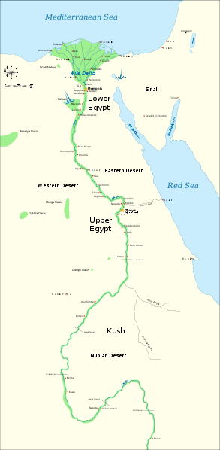
Starověký egypt
Na území povodí Nilu
Úrodná půda ze záplav
Nejprve nejednotné území, později sjednoceno v celistvý stát

Slide 3
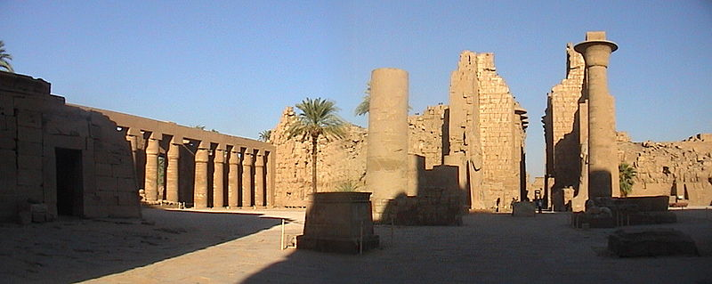
Výtvarné umění
Architektura
Sítě kanálů
Domy – obydlí prostého lidu
- obyčejné, strohé vybavení
Paláce – obydlí králů
- slavnostní sály, královské
pokoje, chodby, zahrady a
bazény
Chrámy – monumentální stavby zasvěcené bohům
- nejznámější – v Karnaku,
Luxoru
Chrám v Karnaku

Slide 4
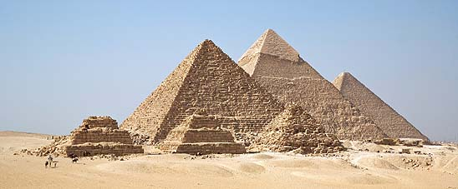
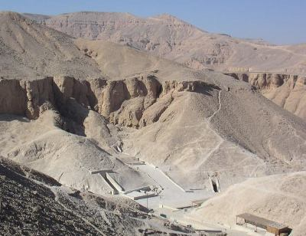
- Stavby spjaté s úctou k mrtvým:
mastaby – nejstarší hrobky s podzemní pohřební komorou a sarkofágem (náhrobek)
Pyramidy – královské hrobky
- nejznámější pyramidy
v Gíze
Skalní hroby - tesané do skal
- bohatě zdobené malbami,
sochami, šperky, rakve
zdobené drahokamy
- nejznámější - Údolí králů
a královen u města Vésetu
Pyramidy v Gíze
Údolí králů

Slide 5
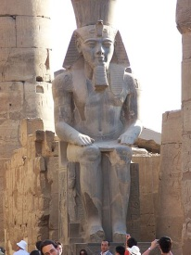
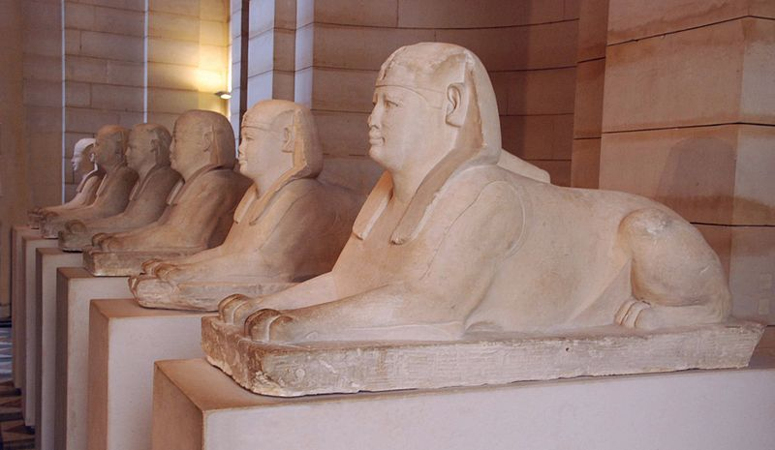
Sochařství
Sochy faraonů v nadživotní velikosti
- strnulý postoj
Malé sošky zvířat a prostých lidí
Sfingy – zobrazení panovníků, bohů
Socha faraona Ramese v Karnaku
Sfingy

Slide 6
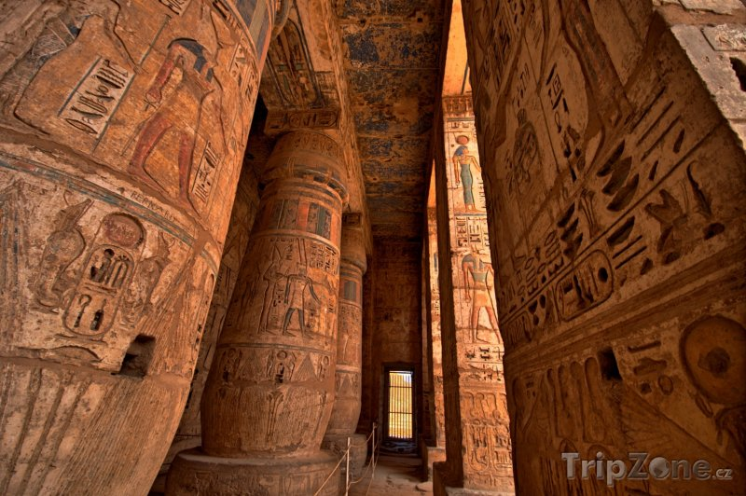
Malířství
Perspektiva – zobrazení skutečností nad sebe (neexistuje pozadí a popředí)
Postava krále vždy velikostí převyšuje ostatní postavy
Nástěnné malby a reliéfy
- na stěnách chrámů a
hrobek
Zobrazení lidské postavy
- nohy, ruce z profilu, oči a tělo ze
předu
Hieroglyfy v Medinit-habu

Slide 7
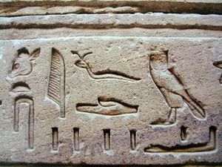
Písmo
Psaní třtinovým perem na kámen, papyrusové svitky
Hieroglyfy – obrázkové písmo – nejdříve 1 obrázek = 1 slovo, později 1 obrázek = slabika
Hieroglyfický text

Slide 8
Anotace
Tato prezentace je určena k výkladu o Starověkém Egyptě pro vzdělávací obor Výtvarná výchova, případně Dějepis. Žáci se architekturou, sochařstvím, malířstvím a písmem Starověkého Egypta.

Slide 9
Použité zdroje
PROKOP, Vladimír. <i>Kapitoly z Dějin výtvarného umění</i>. vyd. 2. Sokolov: O.K. Soft, 2008. ISBN Brož.
Starověký Egypt. In: <i>Wikipedia</i>: <i>the free encyclopedia</i> [online]. San Francisco (CA): Wikimedia Foundation, 2001- [cit. 2012-09-17]. Dostupné z: http://cs.wikipedia.org/wiki/Soubor:Ancient_Egypt_map-en.svg
Karnak. In: <i>Wikipedia</i>: <i>the free encyclopedia</i> [online]. San Francisco (CA): Wikimedia Foundation, 2001- [cit. 2012-09-17]. Dostupné z: http://cs.wikipedia.org/wiki/Soubor:Karnak_Amon_01.jpeg
Pyramidy v Gíze. In: <i>Wikipedia</i>: <i>the free encyclopedia</i> [online]. San Francisco (CA): Wikimedia Foundation, 2001- [cit. 2012-09-13]. Dostupné z: http://cs.wikipedia.org/wiki/Soubor:All_Gizah_Pyramids.jpg
Údolí králů. In: <i>Wikipedia</i>: <i>the free encyclopedia</i> [online]. San Francisco (CA): Wikimedia Foundation, 2001- [cit. 2012-09-13]. Dostupné z: http://cs.wikipedia.org/wiki/Soubor:Valley_of_the_Kings_(Luxor,_Egypt).jpg
Socha Ramesse v Karnaku. In: <i>Wikipedia</i>: <i>the free encyclopedia</i> [online]. San Francisco (CA): Wikimedia Foundation, 2001- [cit. 2012-09-17]. Dostupné z: http://upload.wikimedia.org/wikipedia/commons/3/3f/Luxor_Temple_Sitting_Colossus.jpg
Sfinga (Egypt). In: <i>Wikipedia</i>: <i>the free encyclopedia</i> [online]. San Francisco (CA): Wikimedia Foundation, 2001- [cit. 2012-09-13]. Dostupné z: http://cs.wikipedia.org/wiki/Soubor:Six_sphinxes_Serapeum_at_Saqqara_Louvre.JPG
Hieroglyfy v Medinit Habu. <i>www.tripzone.cz</i> [online]. 2011 [cit. 2012-09-13]. Dostupné z: http://egypt.tripzone.cz/fotogalerie/hieroglyfy-v-medinit-habu-4065
Hieroglyfy. In: <i>Wikipedia</i>: <i>the free encyclopedia</i> [online]. San Francisco (CA): Wikimedia Foundation, 2001- [cit. 2012-09-17]. Dostupné z: http://upload.wikimedia.org/wikipedia/commons/2/25/Egypt_Hieroglyphe4.jpg

Slide 10
Identifikační tabulka
Autor: Alena Pavolková
Vytvořeno dne: 10.1. 2012
Odpilotováno dne: 17.1. 2012 | Ve třídě: 6.A
Vzdělávací oblast: Umění a klutura
Vzdělávací obor: Výtvarná výchova
Tematický okruh: Dějiny výtvarného umění
Téma: Starověký Egypt
Klíčová slova: Starověký Egypt, mastaby, pyramidy,skalní hroby, sochy faraonů, sfingy, hieroglyfy

